Slide 1
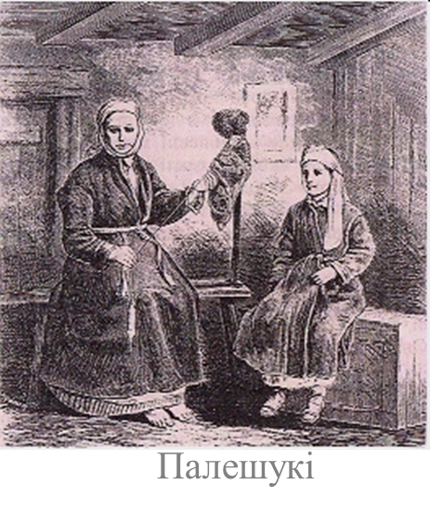
Адукацыя і навука ў першай палове XIX стагоддзя

Slide 2
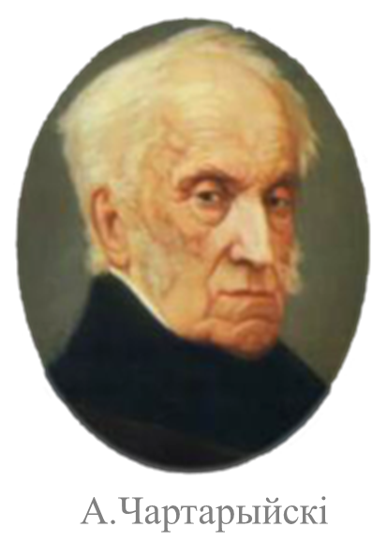
Адукацыя і навука
У 1803-1804 гг. была праведзена рэформа адукацыі, якая грунтавалася на прынцыпах усесаслоўнасці (даступнасці для усіх слаёў нсельніцтва) і свецкасці (пераход адукацыі з царкоўнага ведамства ў рукі дзяржавы). У Расіі было створана Міністэрства народнай асветы, а на тэрыторыі Беларусі Віленская вучэбная акруга на чале з папячыцелем (кіраўніком) князем Адамам Чартарыйскім.

Slide 3
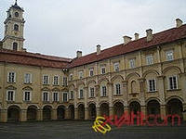

Цэнтральная роля ў сістэме адукацыі адводзілася Віленскаму універсітэту, які стаў у 1803 г. пераемнікам Галоўнай Віленскай школы. Сярэднюю адукацыю давалі гімназіі, няпоўную сярэднюю – павятовыя, а пачатковую – прыходскія вучылішчы. Сярэднюю адукацыю давалі таксама езуіцкія калегіі, якія існавалі да 1820 г. Найбольш значнай з іх была Полацкая калегія, пераўтвораная ў 1812 г. у Акадэмію.
У 1819 г. была адчынена ланкастэрская щкола ў Гомелі

Slide 4
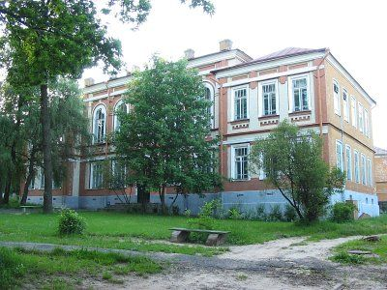
Асноўнай мовай навучання прызнавалася першапачаткова польская мова. Да 1830-1831 гг. навучальныя ўстановы заставаліся цэнтрам апалячвання моладзі. Пасля падаўлення паўстання 1830-1831 гг. у 1832 г. быў зачынены Віленскі універсітэт, кожны трэці студэнт якога прымаў удзел у паўстанні. У 1836 г. выкладанне ва ўсіх тыпах навучальных устаноў было пераведзена на рускую мову, а сама яна ўводзілася ў якасці абавязковага прадмету. Польская мова была забаронена.
Патрэбы развіцця сельскай гаспадаркі выклікалі адкрыццё у 1848 г. у Горы-Горках Магілёўскай губерні Земляробчага інстытута – першай у Расіі вышэйшай навучальнай установы сельскагаспадарчага профілю
Адзін з будынкаў земляробчага інстытута

Slide 5
Станаўленне беларускай літаратурнай мовы і нацыянальнай літаратуры
У XIX ст. адбываецца працэс станаўлення беларускай літаратурнай мовы, які праходзіў на аснове жывой шматдыялектнай народнай мовы. Першымі беларускімі паэтамі сталі выхадцы з асяроддзя апалячанай беларускай шляхты. Таму пісаць па-беларуску яны пачалі прывычнай для іх лацінкай, што ўжывалася ў польскай мове, а не кірылічным алфавітам, характэрным для старабеларускай пісьмовай мовы.
Характэрнай з’явай стала ўжыванне кірыліцы ў ананімных літаратурных творах. Доўгі час ананімнымі лічыліся паэмы “Энеіда навыварат” і “Тарас на Парнасе”. Зараз найбольш верагоднымі іх аўтарамі лічацца адпаведна Вікенцій Равінскі і Канстанцін Вераніцын. Паэма “Тарас на Парнасе” з’явілася выдатным узорам літаратурнай апрацоўкі сярэднебеларускай гаворкі, якая і стала асновай новай беларускай літаратурнай мовы.

Slide 6

Беларусазнаўства
Адным з першых даследваннікаў беларускай мовы з’яўляецца
Павел Шпілеўскі.
«Белорусскій язык так самостоятелен, преданья, поверья і сказкі его так орігінальны…Ізучая язык, преданья , поверья і сказкі белорусов , мы ізучаем язык, понятія і верованія своіх предков»

Slide 7
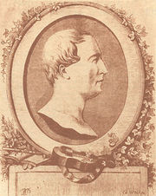
Актыўным збіральнікам беларускага фальклору яшчэ з часоў вучобы ў Віленскім універсітэце пад уплывам прафесараў М.Баброўскага і І.Даніловіча стаў Ян Чачот. Адбыўшы 10-гадовую ссылку за ўдзел у дзейнасці таварыства філаматаў (аматараў ведаў), якое складалася са студэнтаў універсітэта і імкнулася да аднаўлення незалежнай Рэчы Паспалітай, ён у 1837-1846 гг. выдаў у Вільні пераважна ў перакладзе на польскую мову
6 зборнікаў “Вясковых песень”.
Ян Чачот
Ян Чачот адзначыў граматычныя асаблівасці беларускай мовы і вылучыў яе з іншых славянскіх моў, назваўшы крывіцкай.

Slide 8
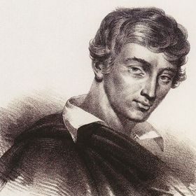
Беларускі фальклор плённа выкарыстоўваў у сваёй творчасці польскі паэт беларускага паходжання Адам Міцкевіч, якога літаратуразнаўцы называюць “геніем памежжа культур” двух народаў. Вымушаны назаўсёды пакінуць у 1824 г. сваю Бацькаўшчыну ў сувязі з асуджэннем па справе таварыства філаматаў і знаходзячыся з 1829 г. у эміграцыі, паэт выказаў тугу па Радзіме на старонках рамантычнай паэмы “Дзяды”, у баладах і рамансах “Свіцязянка” і нш.
А.Міцкевіч
Будучы ў Пецярбургу, ён спаткаў будучых дзекабрыстаў К.Рылеева і А.Бястужава. У Маскве паэт пазнаёміўся з А.Пушкіным. Пад уражаннем імправізацый А.Міцкевіча на французскай мове Пушкін выказаў свае пачуцці: “Які геній! Які свяшчэнны агонь!”

Slide 9
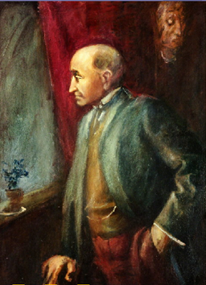

Сусветную вядомасць атрымаў сябра Адама Міцкевіча па Віленскаму універсітэту, удзельнік таварыства філаматаў Ігнат Дамейка. Пасля паўстання 1830-1831 гг. ён апынуўся ў эміграцыі (выехаў за мяжу сваёй Радзімы) у Чылі.
За дасягненні ў вывучэнні геалогіі і мінералогіі на тэрыторыі гэтай дзяржавы атрымаў званне ганаровага сябра дзясятка навуковых таварыстваў Еўропы і Амерыкі, стаў ганаровым грамадзянінам Чылі. Ён стварыў у Чылі этнаграфічны музей, увёў метрычную сістэму вымярэння, напісаў шэраг падручнікаў. Чылійскі ўрад абвясціў Дамейку нацыянальным героем рэспублікі.
І.Дамейка

Slide 10
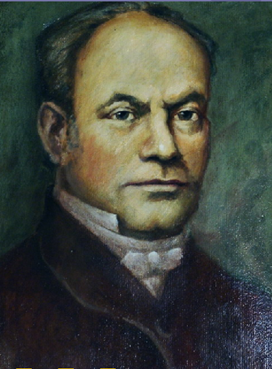
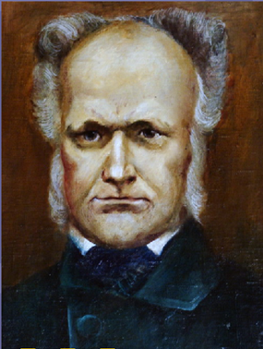
Да ліку выдатных дзеячаў культуры адносяцца браты Яўстафій і Канстанцін Тышкевічы. Па іх ініцыятыве ў 1842 г. у Лагойску быў створаны першы ў Беларусі музей старажытнасцей.
К.Тышкевіч
Я.Тышкевіч
Пазней у 1855 г. дзякуючы намаганням Яўстафія быў заснаваны Віленскі музей старажытнасцей, у які яго заснавальнік перадаў збор уласных археалагічных матэрыялаў. Такім чынам, быў пакладзены пачатак музейнай спарве ў Беларусі.

Slide 11


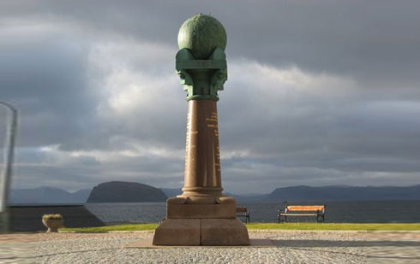
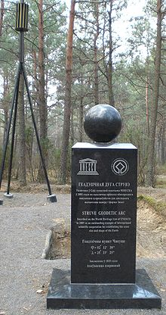
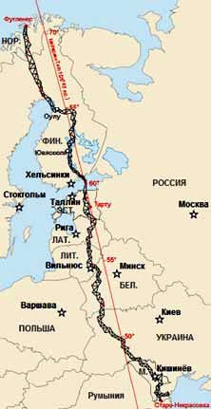
Даследванні ў 1816-1855 годзе.
Вызначылі дакладны размер і форму Зямлі.
 | Объект Государственного списка историко-культурных ценностей Республики Беларусь,
 | Всемирное наследие ЮНЕСКО, объект № 1187
Дуга Струве ў Нарвегіі
і ў Беларусі

Slide 12
Дасягненні ў развіці беларускай культуры
Прозвішча | Уклад у развіццё культуры

Slide 13
Д. З.
Закончить таблицу.
§10

